Slide 1
Monev Dana Desa Tahun Anggaran 2020 & Bantuan Keuangan Pemprov kepada Pemerintah Desa Tahun Anggaran 2021
INSPEKTORAT DAERAH PROVINSI KALIMANTAN TIMUR
Gazali Rachman
Samarinda, 11 Juni 2021

Slide 2
Kewenangan APIP Provinsi dalam pengawasan pengelolaan dana desa Tahun Anggaran 2020
Monev terhadap bantuan keuangan provinsi kepada pemerintah desa Tahun Anggaran 2021
Laporan hasil pemeriksaan & KKP
1
Materi bahasan:
2
3

Slide 3
Evaluasi terhadap efektivitas pengelolaan keuangan desa lingkup daerah provinsi;
Evaluasi terhadap pembinaan dan pengawasan yang dilakukan oleh Bupati/Walikota dalam pengelolaan keuangan desa;
Evaluasi terhadap pembinaan yang dilakukan oleh Bupati/Walikota dalam peningkatan kapasitas aparatur desa terkait pengeloaan keuangan desa
Reviu kebijakan yang ditetapkan oleh Bupati/Walikota yang berhubungan dengan pengelolaan keuangan dan BUM Desa
Reviu perhitungan rincian dan penyaluran dana desa, alokasi dana desa dan dana transfer kab/kota ke desa yang dilakukan oleh pemerintah kab/kota
Pemantauan atas penyaluran dana transfer ke desa dan capaian keluaran desa
1
2
FOKUS MONEV DANA DESA TA.2020
3
4
5
6

Slide 4
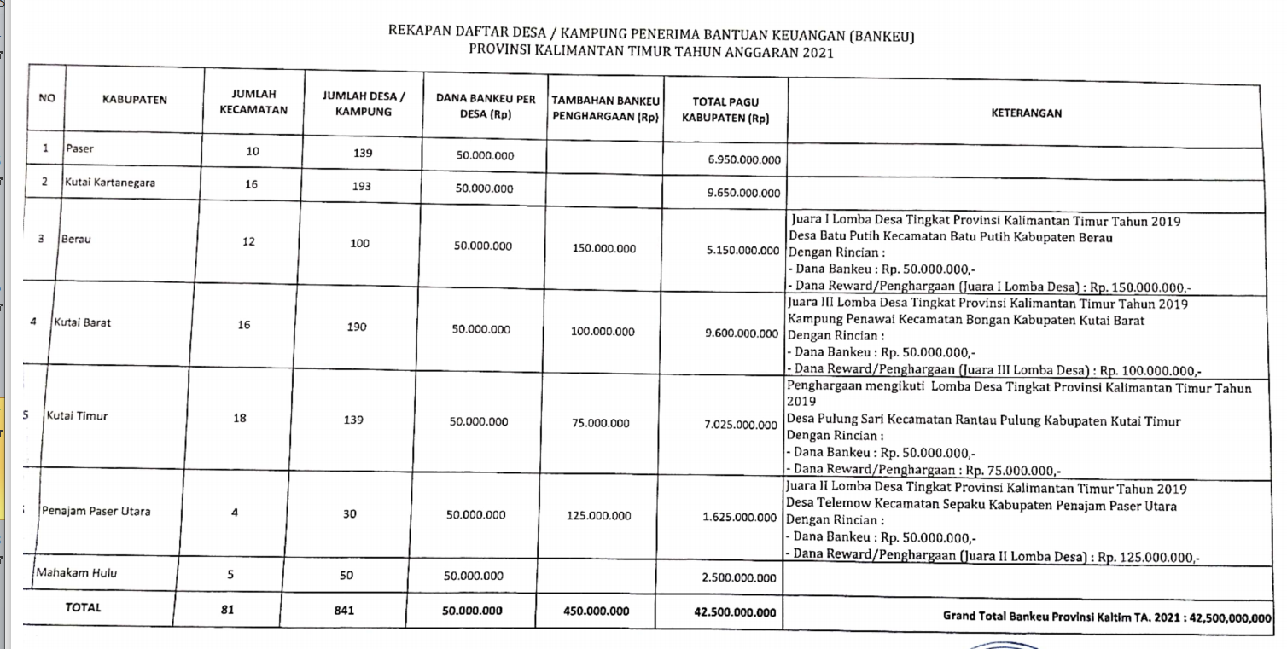
BANTUAN KEUANGAN PROVINSI:

Slide 5
BANTUAN KEUANGAN PROVINSI
Dasar : surat Gubernur Kaltim Nomor 140/0207/DPMPD tanggal 18 Januari 2021, Hal : penyampaian rincian bantuan keuangan Provinsi kepada Pemerintah Desa Tahun Anggaran 2021
Besaran senilai Rp50.000.000,00 per Desa bersifat khusus yang penggunaannya dapat diilih desa sesuai urgensi dan kebutuhan yang merupakan kewenangan desa;
Sampai dengan saat ini masih proses SK Gubernur untuk penyalurannya sehingga belum ada realisasi;
APIP melalukan monev, atas:
Perdes ttg APBDes/Perubahan APBDes dan Perkades/Perubahan Penjabaran Perkades yang mendahului Perdes APBDes, apakah sdh terprogramkan kegiatan dimaksud
Kalau sudah teliti kesesuaianya, kalau belum sarankan

Slide 6
Penyelenggaraan Posyandu (makanan tambahan, kelas ibu hamil, kelas lansia, dan kegiatan lain yang mendukung penanganan stunting di desa), tidak diperkenankan untuk memberikan insentif kader pos yandu yang sifatnya bulanan;
Pemeliharaan sarana/prasarana Posyandu;
Pembangunan/rehabilitasi/peningkatan/pengadaan sarana/prasarana posyandu;
Pembinaan LPM (tidak diperkenankan memberikan insentif/tunjangan yang bersifat bulanan);
Pembinaan PKK (tidak diperkenankan memberikan insentif/tunjangan yang bersifat bulanan);
1
FOKUS MONEV BANKEU PROV. KEPADA PEMERINTAH DESA TA. 2021
2
3
4
5

Slide 7
Pelatihan pembinaan lembaga kemasyarakatan (peningkatan kapasitas berupa pelatihan, bimtek, sosialisasi untuk RT, PKK, karang taruna, posyandu dan LPM)
Pembinaan karang taruna/klub kepemudaan/klub olahraga (tidak diperkenankan memberikan insentif/tunjangan yang bersifat bulanan);
Pelatihan/bimtek/pengenalan teknologi tepat guna untuk perikanan darat/nelayan;
Pelatihan/bimtek/pengenalan teknologi tepat guna untuk perikanan pertanian/peternakan;
Peningkatan kapasitas Badan Permusyawaratan Desa/Kampung
6
FOKUS MONEV BANKEU PROV. KEPADA PEMERINTAH DESA TA. 2021
7
8
9
10

Slide 8
Pelatihan/penyuluhan pemberdayaan perempuan;
Pelatihan/penyuluhan perlindungan anak;
Pelatihan & penguatan difabel (penyandang disabilitas);
Pengadaan TTG untuk pengembangan ekonomi pedesaan non-pertanian
Pembentukan/fasilitasi/pelatihan/pendampingan kelompok usaha ekonomi produktif (pengrajin, pedagang, industri rumah tangga, ddl)
11
FOKUS MONEV BANKEU PROV. KEPADA PEMERINTAH DESA TA. 2021
12
13
14
15

Slide 9
Terima Kasih

